Slide 1
.
المدة:45د
المكون:الرياضيات
المستوى الثاني
الموضوع: 019 أتعرف الزاوية القائمة
الحصص من 1 إلى 4
المرجع: فضاء الرياضيات
الدرس من إعداد: رشيد العوفير
الكفايات و القدرات المستهدفة:
.
صيغة العمل: ينجز العمل جماعيا و على الكراسات.
اللوازم الضرورية:جداول صور ألواح.

Slide 2
حصة 1
أنشطة ترييض الوضعيات و بناء المفاهيم

Slide 3
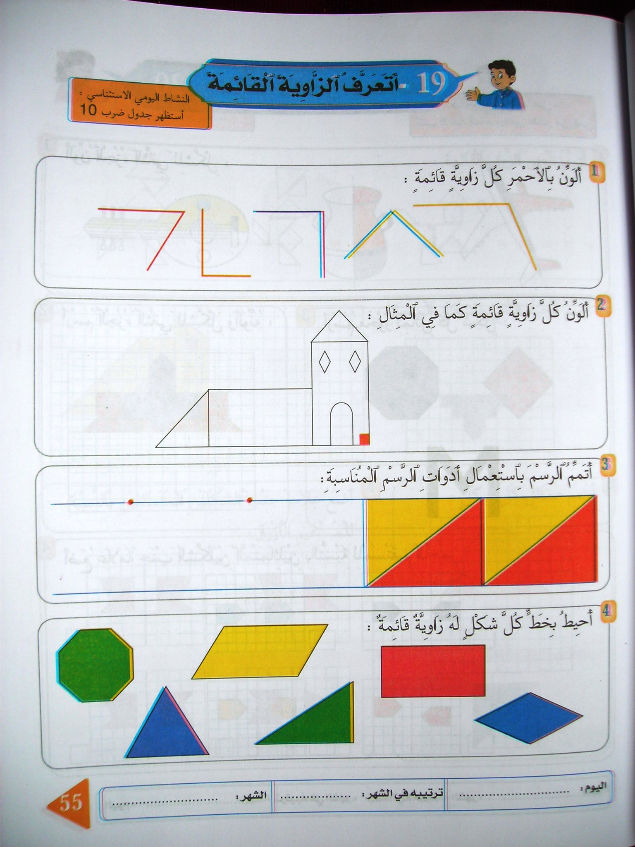

Slide 9
